Slide 1

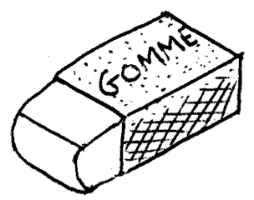

« j’étais retourné, je ne l’ai pas vu(e) » alors …
« j’étais attentif à autre chose » alors …
« bof … » alors …
« je ne m’y suis exposé qu’une fois » alors …
0. Mémoire sensorielle
1. Attention
2. Mémoire de travail
3. Mémoire à long terme (dont mémoire épisodique et mémoire procédurale)
www.neurosup.fr
Notes:
Montrer qu’à chaque étape le cerveau peut effacer (donc compliquer ) l’enregistrement d’une info.
La mémoire de travail est celle qui compare ce qu’on lui dit avec ce qu’on a déjà vécu sur le sujet qui est stocké dans la mémoire à long terme.
Revenir sur la mémoire procédurale (celle des automatismes) et pour faire rire sur la mémoire épisodique qui nous fait souvent croire à une part de faux dans nos souvenirs

